Slide 1
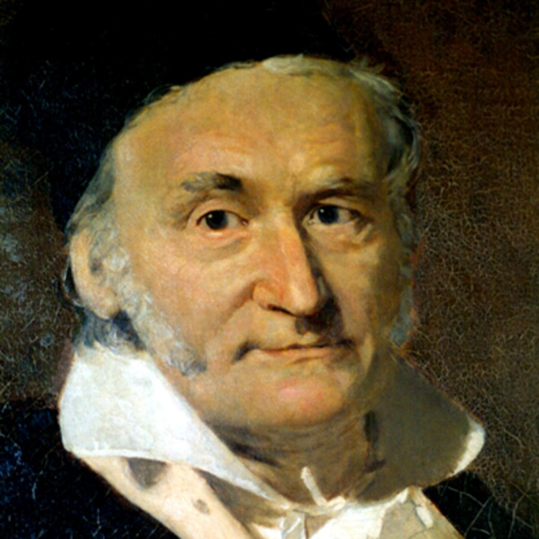
Практическое применение математики
«Математика – царица всех наук»
Карл Фридрих Гаусс

Slide 2
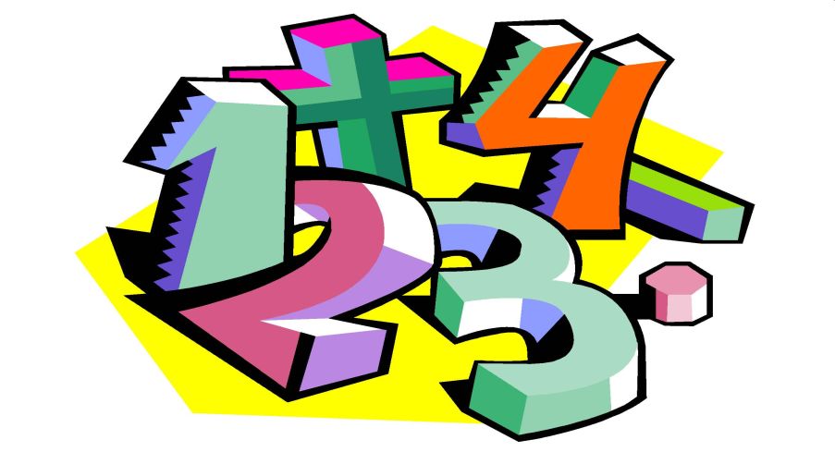
Математика в нашей жизни

Slide 3
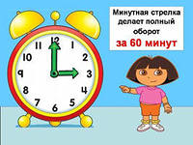

Какую роль играет математика в нашей жизни?
C математикой мы встречаемся везде, на каждом шагу, с утра и до вечера. Просыпаясь, мы смотрим на часы; в трамвае или троллейбусе нужно рассчитаться за проезд; чтобы сделать покупку в магазине, нужно снова выполнить денежные расчеты и т. д. Без математики нельзя было бы изучить ни физику, ни географию, ни черчение.
Летом мы все любим совершать различные походы по родному краю пешком или на плоту по реке. Разве не приходится и здесь делать расчеты? Но это еще не все.

Slide 4
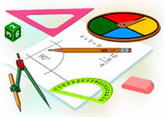

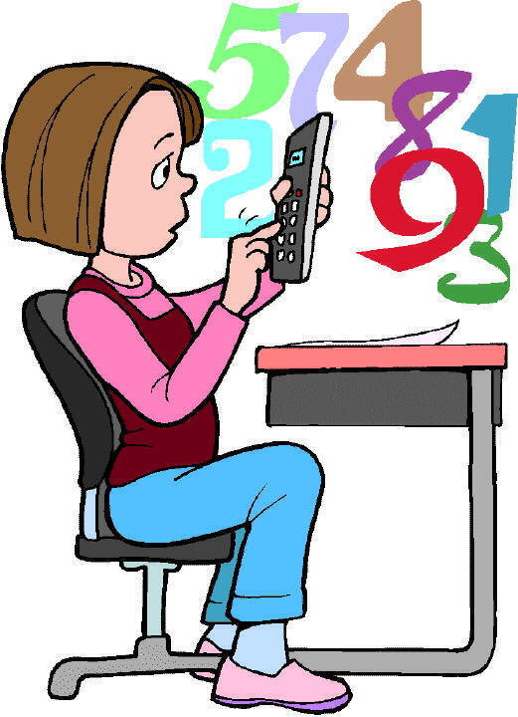
Если мы пошли в поход пешком, то нужно наметить маршрут по карте, измерить расстояние, а для этого нужно уметь пользоваться линейкой или каким-нибудь прибором, например курвиметром, нужно суметь вычислить длину маршрута, пользуясь масштабом. Но это еще не все. Необходимо произвести расчет продуктов, с тем чтобы не брать лишнего, чтобы питание было вкусное и разнообразное.
Если решим плыть на плоту по реке, нужно определить длину маршрута, его продолжительность, скорость течения реки. Как это узнать? На помощь приходит математика.

Slide 5
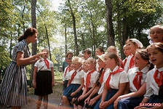

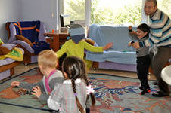

Даже в игре без математики трудно. Чтобы организовать спортивные игры в пионерском лагере, нужно суметь разметить спортивную площадку, для чего необходимо знание геометрии .Чтобы выиграть в военной игре, нужно хорошо ориентироваться по компасу, знать, как определить высоту дерева, расстояние до недоступного предмета, ширину реки и пр.

Slide 6
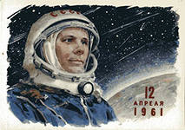
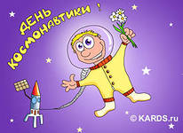
Мы живем в удивительное время: в нашей стране строятся гигантские электростанции и домны, автоматические заводы, построен атомный ледокол "Ленин", запускаются спутники и ракеты, тяжеловесные корабли штурмуют космическое пространство. Первый — Юрий Гагарин, а за ним целая плеяда героев-космонавтов облетели земной шар по космической трассе. Во всех этих делах нам всегда помогала и помогает математика.

Slide 7
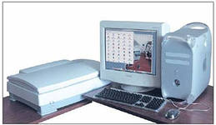
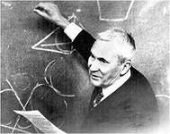
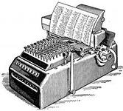
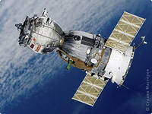
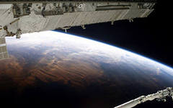
Наши ученые и инженеры создали такие вычислительные машины, которые за одну секунду могут выполнить десятки и сотни тысяч арифметических действий, что и позволило в кратчайшие сроки проделать сложнейшие технические расчеты, связанные со строительством различных сооружений, с полетами наших ракет, спутников, управляемых космических станций, космических кораблей с советскими героями на борту.

Slide 8
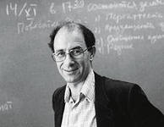
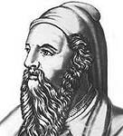
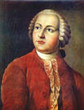
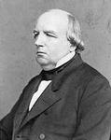
Многие известные математики говорят, что главное в математике — научить человека мыслить, ставя порою перед ним очень сложные задания. «Математика развивает логическое мышление, умение самостоятельно решать проблемы, способность быстро уловить суть и найти к жизненной задаче наиболее подходящий и простой подход»- говорят нам взрослые. Математика тесно связана с нашей повседневной жизнью. Математика встречается в нашей жизни практически на каждом шагу и не такая уж она серая и скучная, а разноцветная и веселая...

Slide 9
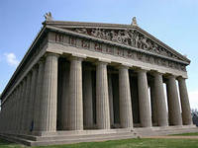

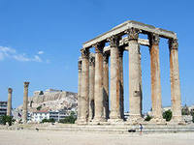
С древних времен в своей повседневной жизни человек не мог обойтись без счета. У каждого народа необходимость в простейших арифметических подсчетах возникала задолго до появления первых зачатков письменности, потому что постижение Мира во всем его многообразии постоянно требовало количественной оценки обретенных знаний. Используя опыт ушедших поколений, первые великие мыслители своими открытиями закладывали фундамент древнейшей из наук, имя которой – математика.

Slide 10

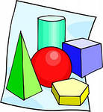
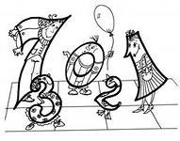
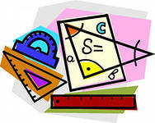
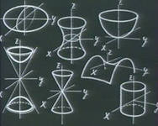
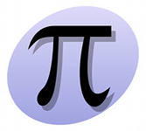
Математика применяется практически во всех областях человеческой деятельности, в разных профессиях. Убедимся в этом на примере. Посмотрим, как используются математические знания в кулинарии, торговле, в раскрое одежды и в строительстве.

Slide 11
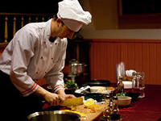
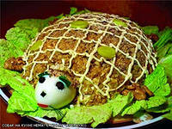
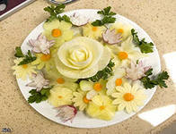
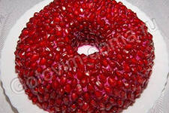
Математика в кулинарии
Математика в кулинарии имеет большое значение, так как для приготовления любого блюда должен соблюдаться рецепт. В рецепте указывается точное соотношение продуктов, которое необходимо соблюдать в процессе приготовления. При взвешивании продуктов в кулинарии используются математические величины масса и объём. Ими тоже необходимо уметь пользоваться. Единицы времени играют далеко не последнюю роль в приготовлении блюд. Приготовленные блюда нужно умело делить на порции, в чём нам опять же поможет математика.

Slide 12
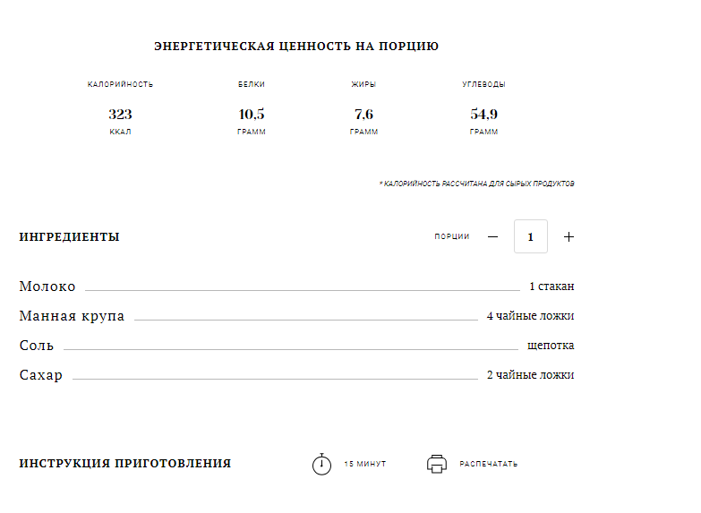

Slide 13
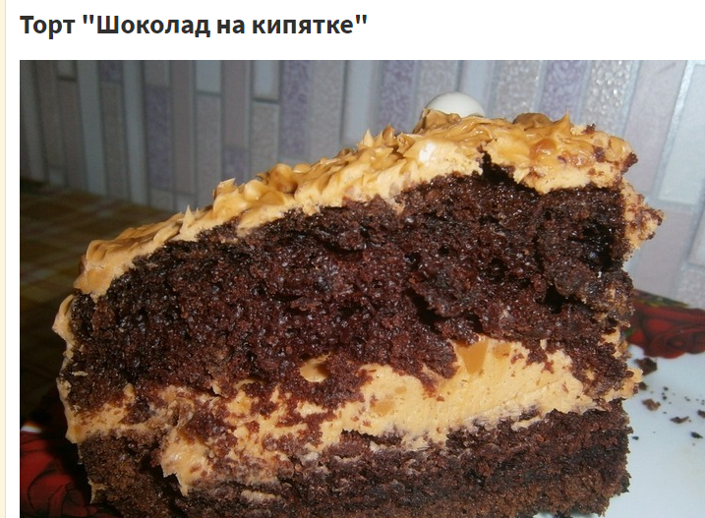
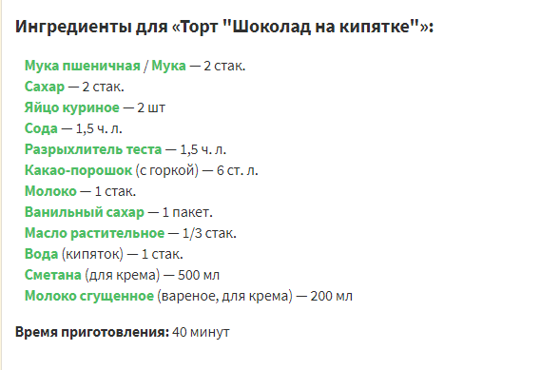

Slide 14
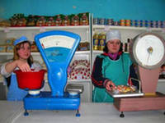
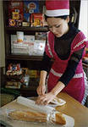
Математика в торговле
Математика в торговле имеет важнее всего. Работники торговли должны хорошо знать числа, уметь их складывать и вычитать, умножать и делить. Без этого продавцы не смогли бы сосчитать товар в магазине. Не могли бы вести ведомости расхода и прихода прибыли в магазине. С помощью математических вычислений продавцы считают стоимость приобретённого покупателем товара, отсчитывают сдачу.

Slide 15
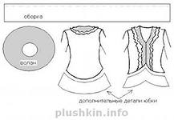
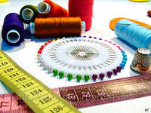

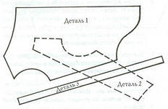
Математика в раскрое одежды
Прежде чем сшить одежду, необходимо снять все мерки с человека, и тут не обойтись без математики. Сантиметровой лентой нужно сделать замеры (длину рукавов, ширину, длину костюма или платья и другое), записывая их в тетрадь. Потом по журналу мод нужно выбрать фасон одежды и по ранее замеренным цифрам мерки рассчитать и начертить выкройку. При помощи математических расчётов оставим запас ткани на припуск и подгиб, только после этого делаем раскрой ткани для шитья из него одежды. Как говорится, семь раз отмерь, один раз отрежь.

Slide 16
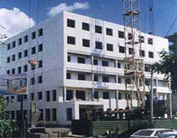
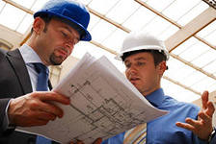
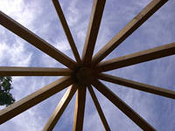

Математика в строительстве
В строительстве без математики никак не обойтись. Посудите сами: Надо уметь измерять высоту, ширину, длину предметов? Надо. Надо уметь вычислять размеры дверей, окон, комнат, квартир? Надо. Как подсчитать количество нужного строительного материала, если не знаешь математику? Никак! Математику применяли ещё задолго до нашей эры. В Древнем Вавилоне при помощи математических расчётов строили водопроводы и подавали в дома воду. В Древнем Египте по математическим расчётам строили пирамиды.

Slide 17
Математика – царица наук
Основой всех наук, изучаемых нами в школе является математика. Не зря говорят, что математика – царица наук. Математика – это язык, на котором говорят все точные науки, особенно физика и астрономия. Все физические законы записаны математическими формулами. Все законы движения планет, звёзд и галактик подчиняются математическим законам.
Роль математики в биологии состоит в том, что все исследования опираются на логические выводы. От простого наблюдения к абстрактному мышлению. Математические методы анализа и синтеза, установления связей между явлениями помогают открывать законы развития живой природы. Этому служит новая наука – математическая биология.
Музыка Тоже имеет свою теорию. Первая теория возникла ещё y древних греков. Она основана на математике. Все звуки располагаются строго по ступеням натурального ряда в двенадцатеричной системе. Наша теория музыки основана на дробных числах 1, 1/2, 1/4, 1/8,..., которые обозначают длительность любой ноты. Эти дроби можно перевести в двоичную систему, которая лежит в основе языка вычислительных машин. Поэтому музыку могут писать и математические машины.

Slide 18
Химик-технолог наших дней в своей практической работе использует аппарат высшей математики.
Появились свои координаты. Что это такое? А это азимуты. Опять на помощь пришла математика, ведь азимут не что иное, как сектор круга. Графики и диаграммы, которыми так богата география, – это сравнительные величины. На карте нельзя измерить расстояние, не прибегнув к математике.
В Сиракузах, в Греции есть площадь Архимеда. Он был не только великий учёный, но и великий патриот. Свои изобретения он использовал для защиты родного города от римлян. Архимед сжигал их корабли c помощью огромных увеличительных стёкол, которые сам сконструировал. История помнит многих учёных не только за их математические открытия, но и гражданскую позицию, их душевную щедрость и красоту.
Рисование. Великий Леонардо да Винчи в XVI веке разработал математическую теорию живописи. В своих картинах он Использовал законы «золотого сечения», законы перспективы, законы параллельного и прямоугольного проектирования. Его великие картины «Тайная вечеря», портрет Моны Лизы (так называемая «Джоконда») и другие украшают лучшие музеи мира. B числе важнейших предметов при обучении художника является математика.

Slide 19
Математическая викторина
Два мальчика играли на гитарах, а один на балалайке. На чем играл Юра, если Миша с Петей и Петя с Юрой играли на разных инструментах.
Шел муж с женой, да брат с сестрой. Несли 3 яблока и разделили поровну. Сколько было людей?

Slide 20
1) В слове МАТЕМАТИКА стерли 6 букв (возможно, среди них были одинаковые). Оставшиеся буквы переписали в обратном порядке. Что не могло получиться?
а) КАМА; б) КИМА; в) АТЕМ;
г) ТЕМА; д) ТАЕТ.
2) Чем является число 27 для числа 3?
а) квадратом; б) треугольником;
в) кругом; г) кубом; д) шаром.

Slide 21
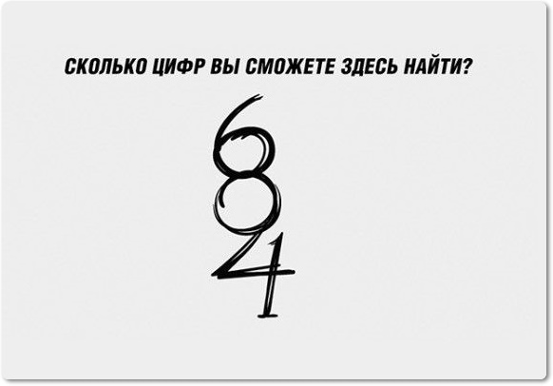

Slide 22
На день рождения полагается дарить букет из нечётного числа цветов. Тюльпаны стоят 45 рублей за штуку. У Вани есть 300 рублей. Из какого наибольшего числа тюльпанов он может купить букет Маше на день рождения?
Сырок стоит 18 рублей. Какое наибольшее число сырков можно купить на 190 рублей?

Slide 24
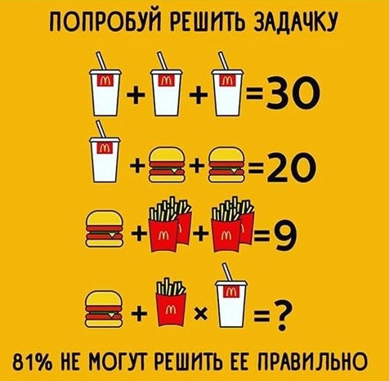

Slide 25
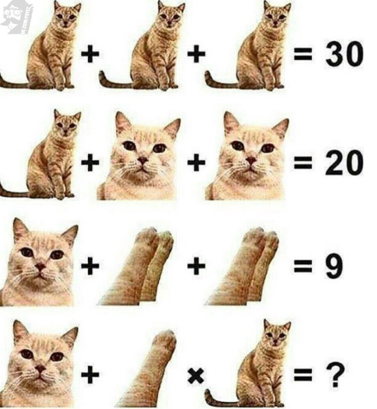

Slide 26
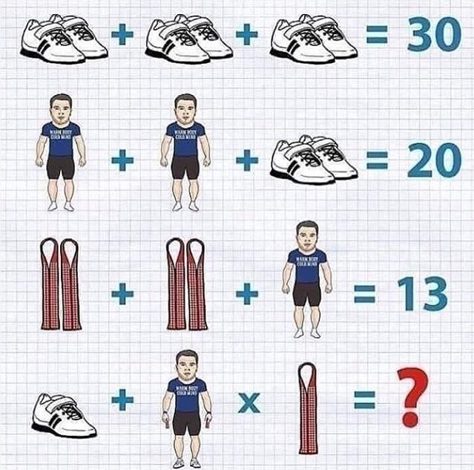

Slide 27
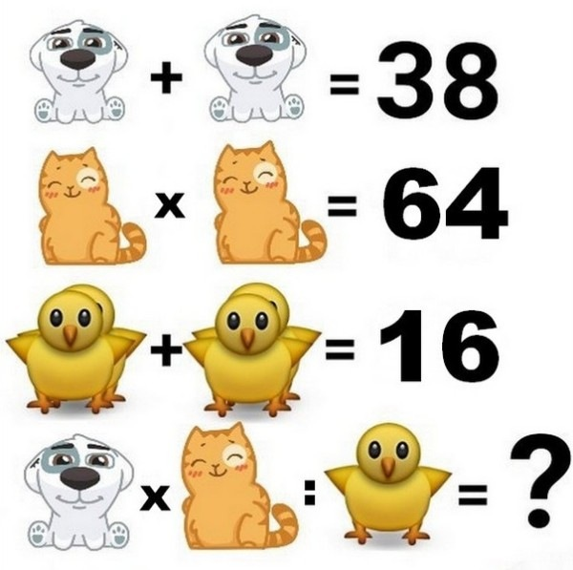

Slide 28
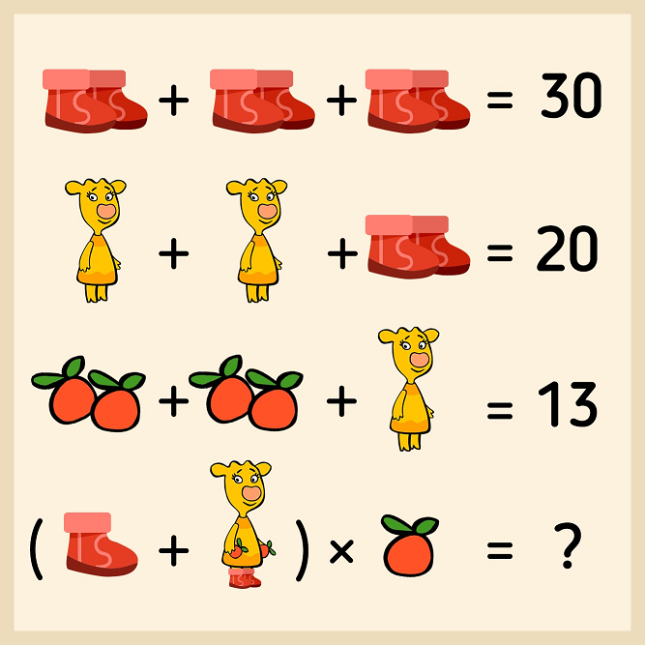

Slide 29

Выводы: Математика нужна и важна, она может во многом послужить на благо человека. Как бы ни относились люди к математике, без нее - как без рук. Она - повсюду. Нужно только уметь ее увидеть. Огромную помощь в этом оказывают книги, позволяющие взглянуть на предмет с новой, неожиданной точки зрения. В наших примерах показана роль математики в повседневной жизни людей и ее связь с различными областями знаний, с различными профессиями.
Изучайте математику, интересуйтесь ею, это очень интересная, вовсе нескучная наука.

Slide 30


